Slide 1


HY215 - Εφαρμοσμένα Μαθηματικά για Μηχανικούς
Διαλεξη 1^{η}
Εισαγωγή στους μιγαδικούς αριθμούς

Slide 2
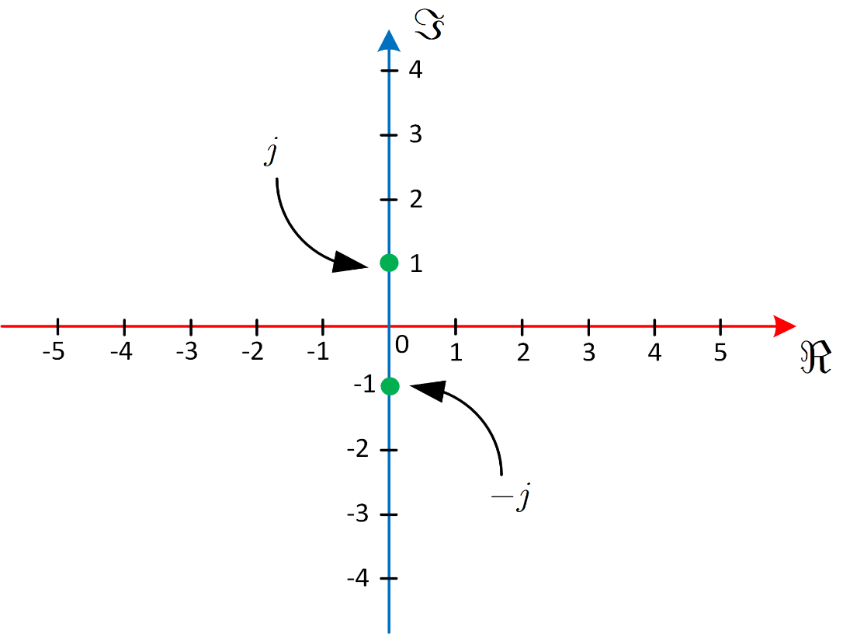


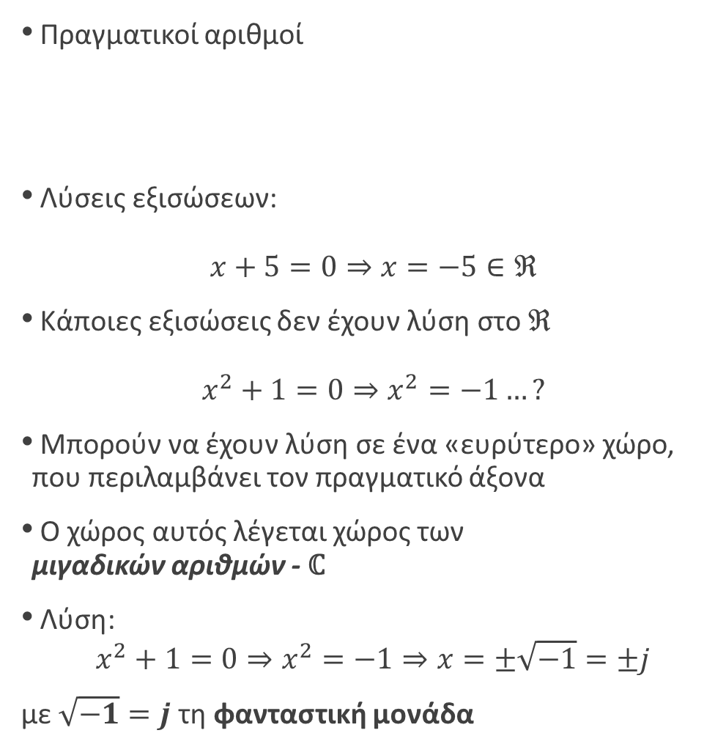








HY215 - Εφαρμοσμένα Μαθηματικά για Μηχανικούς Πανεπιστήμιο Κρήτης, Τμήμα Επιστήμης Υπολογιστών
Πραγματικοί αριθμοί
Λύσεις εξισώσεων:
$$x+5=0⇒x=−5∈ℜ$$
Κάποιες εξισώσεις δεν έχουν λύση στο $ℜ$
$$x^{2}+1=0⇒x^{2}=−1…?$$
Μπορούν να έχουν λύση σε ένα «ευρύτερο» χώρο,
που περιλαμβάνει τον πραγματικό άξονα
Ο χώρος αυτός λέγεται χώρος των
μιγαδικών αριθμών - ℂ
Λύση:
$$x^{2}+1=0⇒x^{2}=−1⇒x=±\sqrt{−1}=±j$$
με $\sqrt{−1}=j$ τη φανταστική μονάδα
$$−\frac{1}{2}$$
$$\sqrt{2}$$
$$ℜ$$
$$−3$$
$$−2$$
$$−1$$
$$0$$
$$1$$
$$2$$
$$3$$

Slide 3
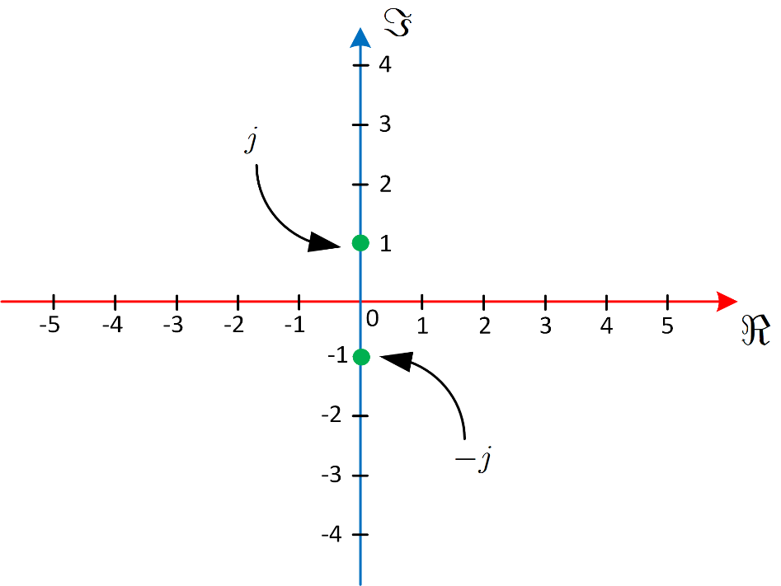
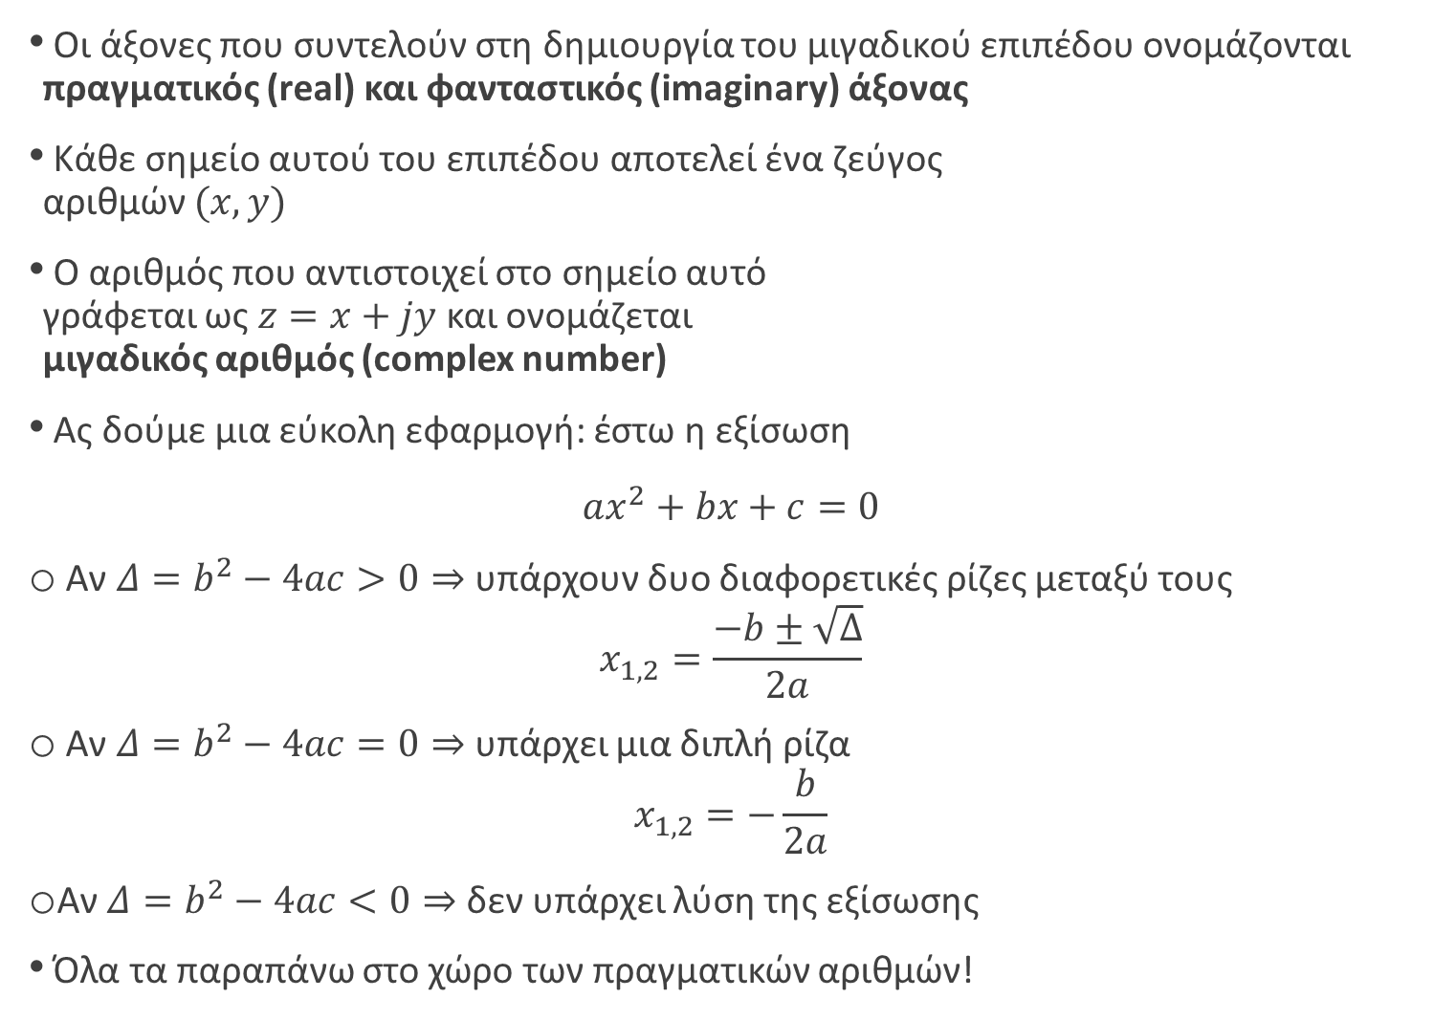
Εφαρμοσμένα Μαθηματικά για Μηχανικούς
HY215 - Εφαρμοσμένα Μαθηματικά για Μηχανικούς Πανεπιστήμιο Κρήτης, Τμήμα Επιστήμης Υπολογιστών
Οι άξονες που συντελούν στη δημιουργία του μιγαδικού επιπέδου ονομάζονται
πραγματικός (real) και φανταστικός (imaginary) άξονας
Κάθε σημείο αυτού του επιπέδου αποτελεί ένα ζεύγος
αριθμών $(x,y)$
Ο αριθμός που αντιστοιχεί στο σημείο αυτό
γράφεται ως $z=x+jy$ και ονομάζεται
μιγαδικός αριθμός (complex number)
Ας δούμε μια εύκολη εφαρμογή: έστω η εξίσωση
$$ax^{2}+bx+c=0$$
Αν $Δ=b^{2}−4ac>0⇒$ υπάρχουν δυο διαφορετικές ρίζες μεταξύ τους
$$x_{1,2}=\frac{−b±\sqrt{Δ}}{2a}$$
Αν $Δ=b^{2}−4ac=0⇒$ υπάρχει μια διπλή ρίζα
$$x_{1,2}=−\frac{b}{2a}$$
Αν $Δ=b^{2}−4ac<0⇒$ δεν υπάρχει λύση της εξίσωσης
Όλα τα παραπάνω στο χώρο των πραγματικών αριθμών!

Slide 4
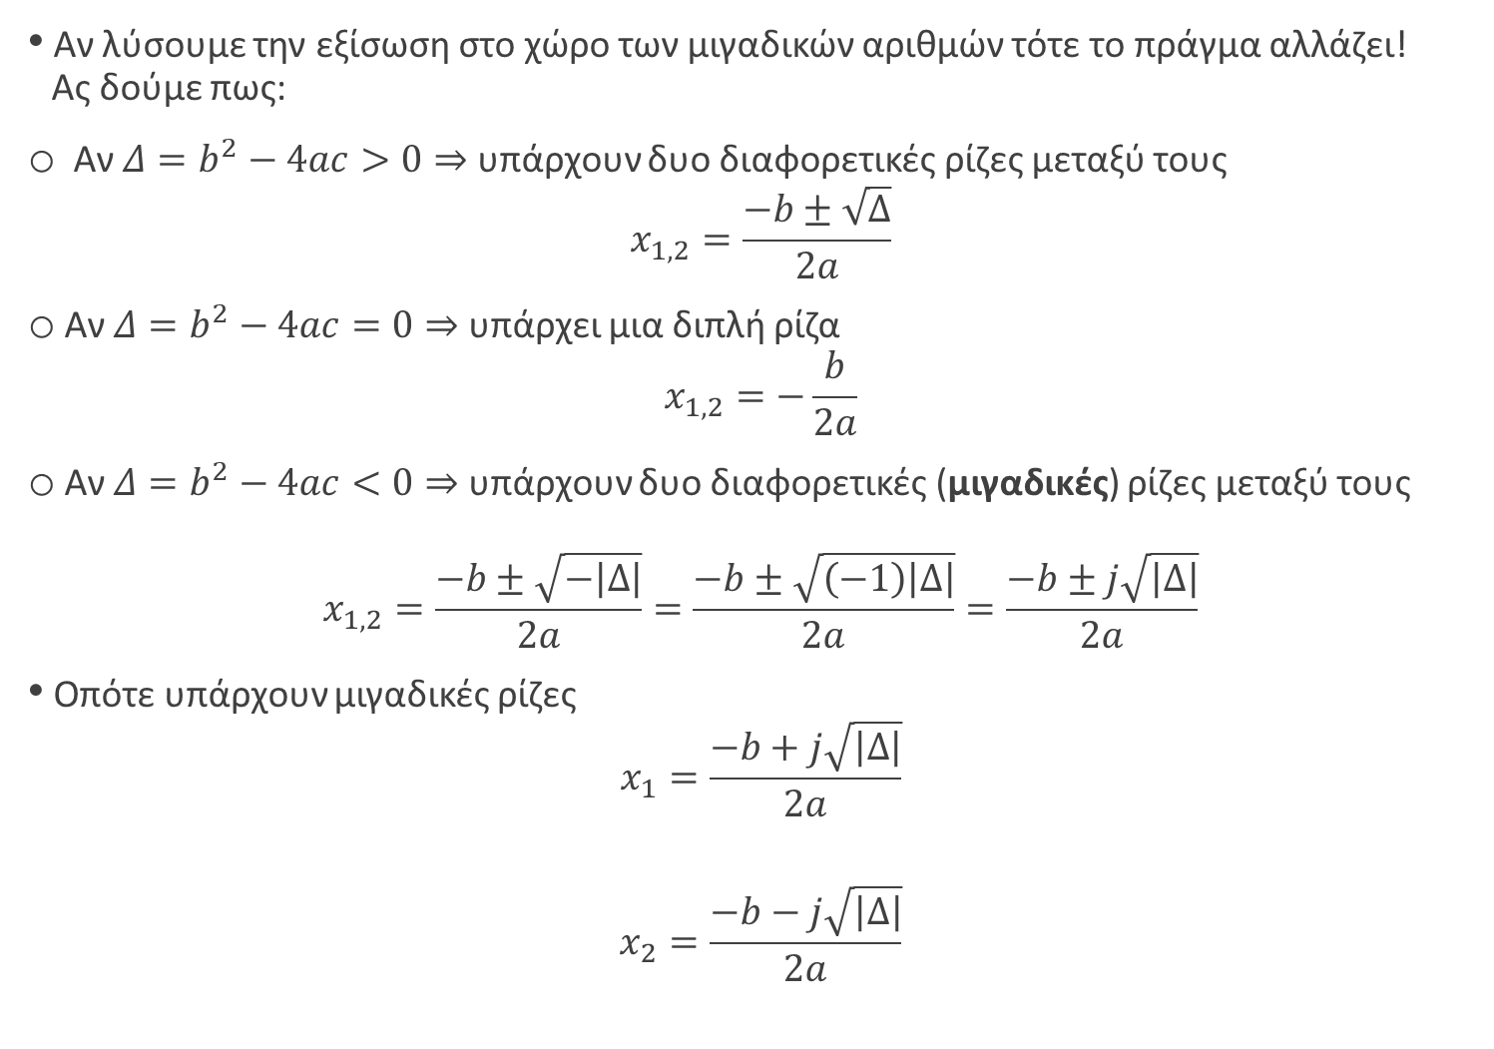
Εφαρμοσμένα Μαθηματικά για Μηχανικούς
HY215 - Εφαρμοσμένα Μαθηματικά για Μηχανικούς Πανεπιστήμιο Κρήτης, Τμήμα Επιστήμης Υπολογιστών
Αν λύσουμε την εξίσωση στο χώρο των μιγαδικών αριθμών τότε το πράγμα αλλάζει!
Ας δούμε πως:
Αν $Δ=b^{2}−4ac>0⇒$ υπάρχουν δυο διαφορετικές ρίζες μεταξύ τους
$$x_{1,2}=\frac{−b±\sqrt{Δ}}{2a}$$
Αν $Δ=b^{2}−4ac=0⇒$ υπάρχει μια διπλή ρίζα
$$x_{1,2}=−\frac{b}{2a}$$
Αν $Δ=b^{2}−4ac<0⇒$ υπάρχουν δυο διαφορετικές (μιγαδικές) ρίζες μεταξύ τους
$$x_{1,2}=\frac{−b±\sqrt{−\left|Δ\right|}}{2a}=\frac{−b±\sqrt{\left(−1\right)\left|Δ\right|}}{2a}=\frac{−b±j\sqrt{\left|Δ\right|}}{2a}$$
Οπότε υπάρχουν μιγαδικές ρίζες
$$x_{1}=\frac{−b+j\sqrt{\left|Δ\right|}}{2a}$$
$$x_{2}=\frac{−b−j\sqrt{\left|Δ\right|}}{2a}$$

Slide 5

Εφαρμοσμένα Μαθηματικά για Μηχανικούς
HY215 - Εφαρμοσμένα Μαθηματικά για Μηχανικούς Πανεπιστήμιο Κρήτης, Τμήμα Επιστήμης Υπολογιστών
Παράδειγμα:
Βρείτε τις ρίζες του τριωνύμου $x^{2}−2x+5$

Slide 6
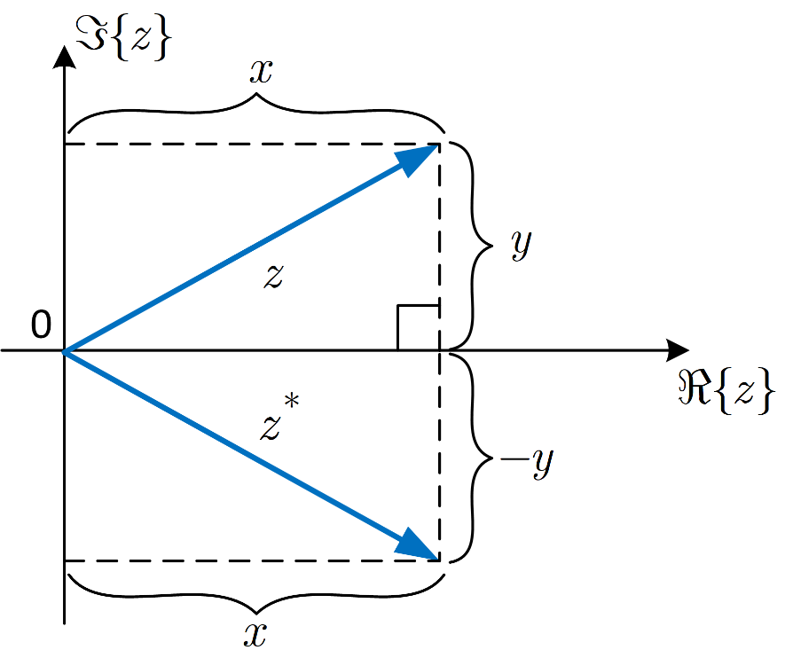
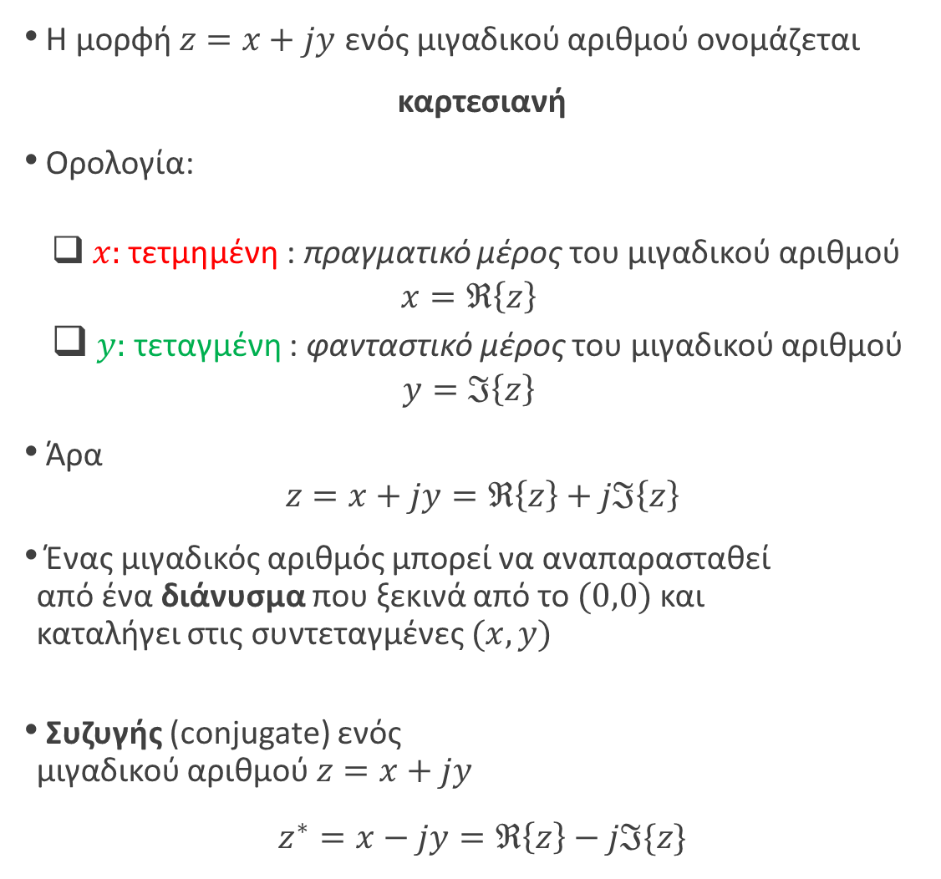


Εφαρμοσμένα Μαθηματικά για Μηχανικούς
HY215 - Εφαρμοσμένα Μαθηματικά για Μηχανικούς Πανεπιστήμιο Κρήτης, Τμήμα Επιστήμης Υπολογιστών
Η μορφή $z=x+jy$ ενός μιγαδικού αριθμού ονομάζεται
καρτεσιανή
Ορολογία:
  $x:$ τετμημένη : πραγματικό μέρος του μιγαδικού αριθμού
  $$x=ℜ\left\{z\right\}$$
  $y:$ τεταγμένη : φανταστικό μέρος του μιγαδικού αριθμού
  $$y=ℑ\left\{z\right\}$$
Άρα
$$z=x+jy=ℜ\left\{z\right\}+jℑ\left\{z\right\}$$
Ένας μιγαδικός αριθμός μπορεί να αναπαρασταθεί
από ένα διάνυσμα που ξεκινά από το $(0,0)$ και
καταλήγει στις συντεταγμένες $(x,y)$
Συζυγής (conjugate) ενός
μιγαδικού αριθμού $z=x+jy$
$$z^{∗}=x−jy=ℜ\left\{z\right\}−jℑ\{z\}$$
$$ℑ$$
$$ℜ$$

Slide 7
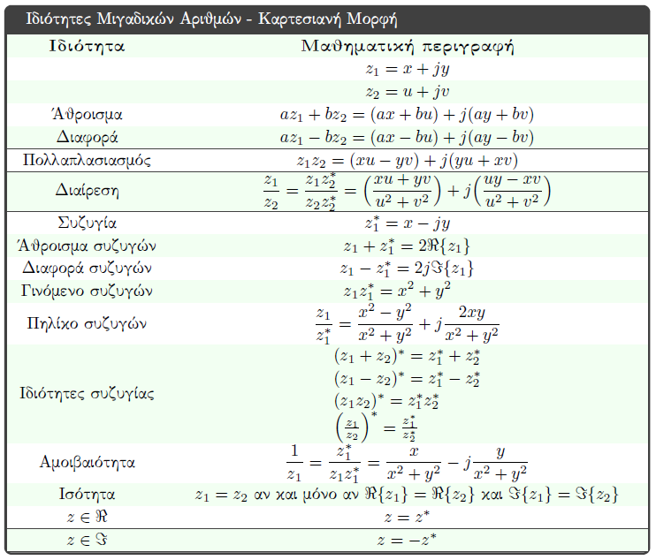
Εφαρμοσμένα Μαθηματικά για Μηχανικούς
HY215 - Εφαρμοσμένα Μαθηματικά για Μηχανικούς Πανεπιστήμιο Κρήτης, Τμήμα Επιστήμης Υπολογιστών

Slide 8
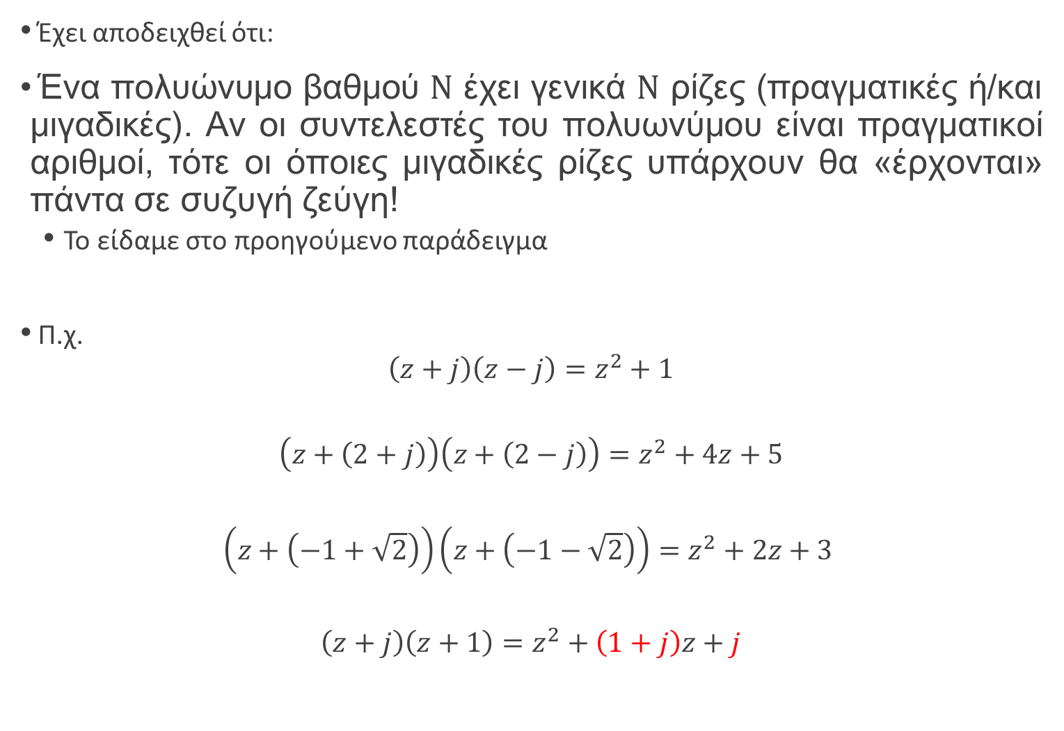
Εφαρμοσμένα Μαθηματικά για Μηχανικούς
HY215 - Εφαρμοσμένα Μαθηματικά για Μηχανικούς Πανεπιστήμιο Κρήτης, Τμήμα Επιστήμης Υπολογιστών
Έχει αποδειχθεί ότι:
Ένα πολυώνυμο βαθμού $Ν$ έχει γενικά $Ν$ ρίζες (πραγματικές ή/και μιγαδικές). Αν οι συντελεστές του πολυωνύμου είναι πραγματικοί αριθμοί, τότε οι όποιες μιγαδικές ρίζες υπάρχουν θα «έρχονται» πάντα σε συζυγή ζεύγη!
  Το είδαμε στο προηγούμενο παράδειγμα
Π.χ.
$$\left(z+j\right)\left(z−j\right)=z^{2}+1$$
$$\left(z+\left(2+j\right)\right)\left(z+\left(2−j\right)\right)=z^{2}+4z+5$$
$$\left(z+\left(−1+\sqrt{2}\right)\right)\left(z+\left(−1−\sqrt{2}\right)\right)=z^{2}+2z+3$$
$$\left(z+j\right)\left(z+1\right)=z^{2}+\left(1+j\right)z+j$$

Slide 9
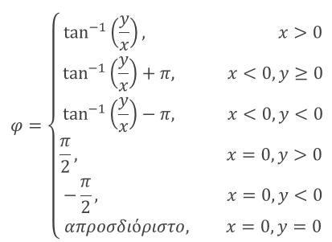

Εφαρμοσμένα Μαθηματικά για Μηχανικούς
HY215 - Εφαρμοσμένα Μαθηματικά για Μηχανικούς Πανεπιστήμιο Κρήτης, Τμήμα Επιστήμης Υπολογιστών
Μέτρο μιγαδικού αριθμού $z=x+jy$ ονομάζεται το μήκος του διανύσματος που τον αναπαριστά στο μιγαδικό επίπεδο
  Αλλιώς, μέτρο ονομάζεται η ευκλείδεια απόσταση του μιγαδικού αριθμού από την αρχή των αξόνων
$$\left|z\right|=\sqrt{x^{2}+y^{2}}$$
Φάση μιγαδικού αριθμού $z=x+jy$ ονομάζεται η γωνία $φ$ που σχηματίζει με τον οριζόντιο άξονα (των πραγματικών αριθμών) κατά την ορθή μαθηματική φορά
  Συμβολίζεται και ως $arg⁡(z)$ ή $∠z$

Slide 10
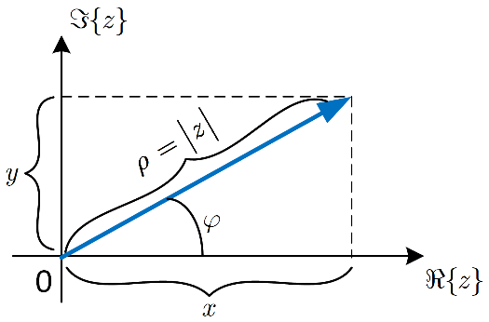
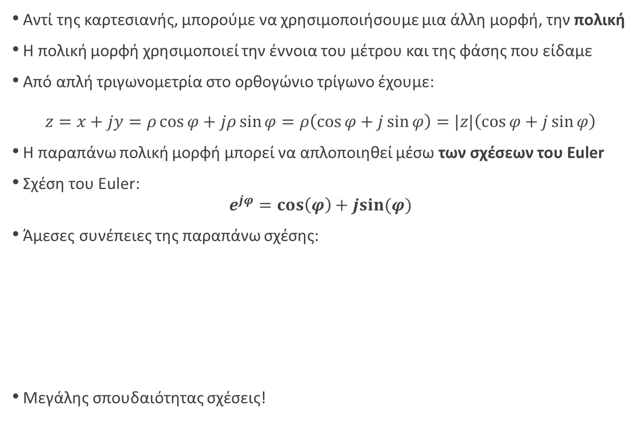
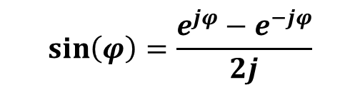
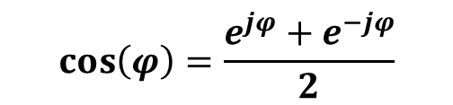
Εφαρμοσμένα Μαθηματικά για Μηχανικούς
HY215 - Εφαρμοσμένα Μαθηματικά για Μηχανικούς Πανεπιστήμιο Κρήτης, Τμήμα Επιστήμης Υπολογιστών
Αντί της καρτεσιανής, μπορούμε να χρησιμοποιήσουμε μια άλλη μορφή, την πολική
Η πολική μορφή χρησιμοποιεί την έννοια του μέτρου και της φάσης που είδαμε
Από απλή τριγωνομετρία στο ορθογώνιο τρίγωνο έχουμε:
$$z=x+jy=ρ\cos{φ}+jρ\sin{φ}=ρ\left(\cos{φ}+j\sin{φ}\right)=|z|\left(\cos{φ}+j\sin{φ}\right)$$
Η παραπάνω πολική μορφή μπορεί να απλοποιηθεί μέσω των σχέσεων του Euler
Σχέση του Euler:
$$e^{jφ}=cos\left(φ\right)+jsin(φ)$$
Άμεσες συνέπειες της παραπάνω σχέσης:
Μεγάλης σπουδαιότητας σχέσεις!
$$\cos\left(φ\right)=\frac{e^{jφ}+e^{−jφ}}{2}$$
$$\sin\left(φ\right)=\frac{e^{jφ}−e^{−jφ}}{2j}$$

Slide 11
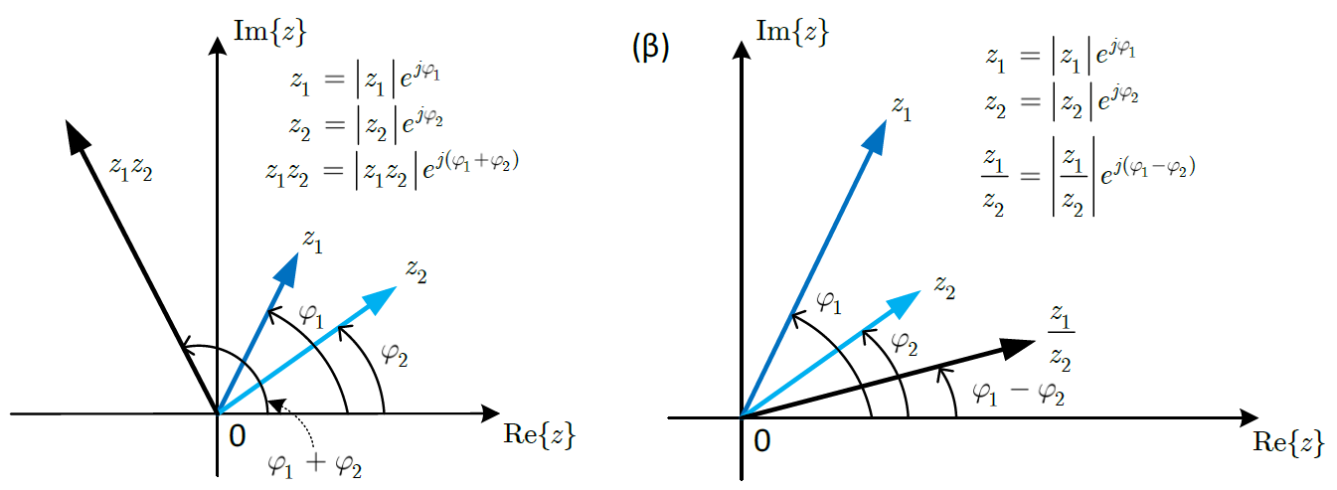

Εφαρμοσμένα Μαθηματικά για Μηχανικούς
HY215 - Εφαρμοσμένα Μαθηματικά για Μηχανικούς Πανεπιστήμιο Κρήτης, Τμήμα Επιστήμης Υπολογιστών
Η πολική μορφή γράφεται ως:
$$z=x+jy=\left|z\right|\left(\cos{φ}+j\sin{φ}\right)=\left|z\right|e^{jφ}$$
με $\left|z\right|,φ$ όπως τα περιγράψαμε νωρίτερα
Η πολική μορφή είναι πολύ χρήσιμη όταν έχουμε να κάνουμε με τις πράξεις του γινομένου και της διαίρεσης μεταξύ μιγαδικών αριθμών
Αντίθετα, η καρτεσιανή μορφή είναι πολύ βολική για τις πράξεις της πρόσθεσης και της αφαίρεσης

Slide 12
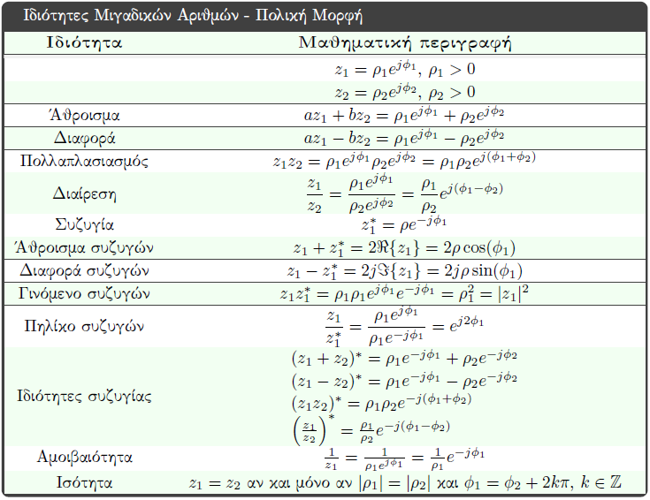
Εφαρμοσμένα Μαθηματικά για Μηχανικούς
HY215 - Εφαρμοσμένα Μαθηματικά για Μηχανικούς Πανεπιστήμιο Κρήτης, Τμήμα Επιστήμης Υπολογιστών

Slide 13
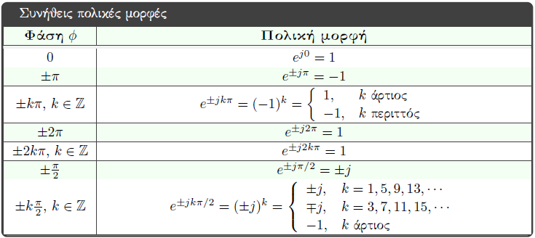
Εφαρμοσμένα Μαθηματικά για Μηχανικούς
HY215 - Εφαρμοσμένα Μαθηματικά για Μηχανικούς Πανεπιστήμιο Κρήτης, Τμήμα Επιστήμης Υπολογιστών
Κάποιες πολικές μορφές εμφανίζονται πολύ συχνά στην πράξη
Ας τις δούμε

Slide 14
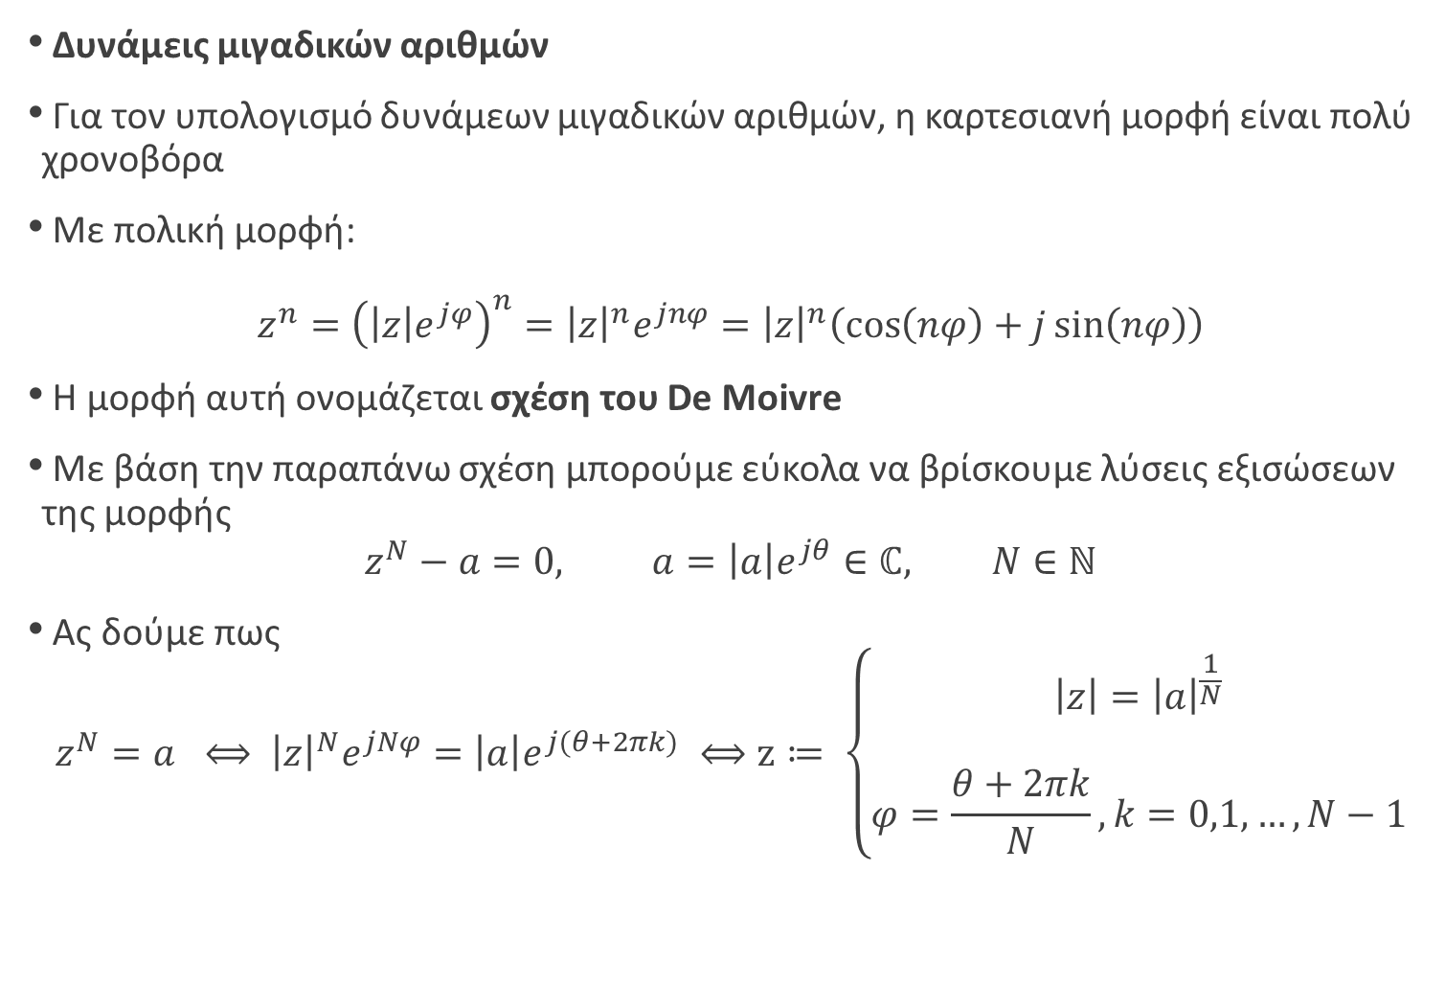
Εφαρμοσμένα Μαθηματικά για Μηχανικούς
HY215 - Εφαρμοσμένα Μαθηματικά για Μηχανικούς Πανεπιστήμιο Κρήτης, Τμήμα Επιστήμης Υπολογιστών
Δυνάμεις μιγαδικών αριθμών
Για τον υπολογισμό δυνάμεων μιγαδικών αριθμών, η καρτεσιανή μορφή είναι πολύ χρονοβόρα
Με πολική μορφή:
$$z^{n}={\left(\left|z\right|e^{jφ}\right)}^{n}={\left|z\right|}^{n}e^{jnφ}={\left|z\right|}^{n}\left(\cos\left(nφ\right)+j\sin\left(nφ\right)\right)$$
Η μορφή αυτή ονομάζεται σχέση του De Moivre
Με βάση την παραπάνω σχέση μπορούμε εύκολα να βρίσκουμε λύσεις εξισώσεων της μορφής
$$z^{N}−a=0, a=\left|a\right|e^{jθ}∈ℂ, N∈ℕ$$
Ας δούμε πως
$$z^{N}=a ⟺ {\left|z\right|}^{N}e^{jNφ}=\left|a\right|e^{j(θ+2πk)} ⟺z≔ \left\{\begin{matrix}\begin{aligned}\left|z\right|={\left|a\right|}^{\frac{1}{N}} \\ \end{aligned} \\ φ=\frac{θ+2πk}{N}, k=0,1,…,N−1\end{matrix}\right.$$

Slide 15

Εφαρμοσμένα Μαθηματικά για Μηχανικούς
HY215 - Εφαρμοσμένα Μαθηματικά για Μηχανικούς Πανεπιστήμιο Κρήτης, Τμήμα Επιστήμης Υπολογιστών
Παράδειγμα:
Βρείτε τις ρίζες της εξίσωσης $z^{3}−8=0$

Slide 16
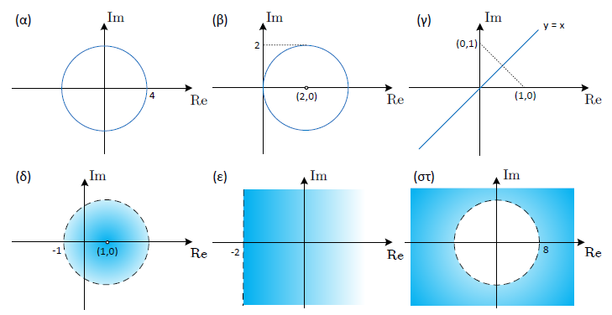
Εφαρμοσμένα Μαθηματικά για Μηχανικούς
HY215 - Εφαρμοσμένα Μαθηματικά για Μηχανικούς Πανεπιστήμιο Κρήτης, Τμήμα Επιστήμης Υπολογιστών
Γεωμετρικοί Τόποι
Η περιοχή του μιγαδικού επιπέδου της οποίας οι μιγαδικοί αριθμοί ικανοποιούν μια συγκεκριμένη (γεωμετρική, πολλές φορές) ιδιότητα ονομάζεται γεωμετρικός τόπος

Slide 17

Εφαρμοσμένα Μαθηματικά για Μηχανικούς
HY215 - Εφαρμοσμένα Μαθηματικά για Μηχανικούς Πανεπιστήμιο Κρήτης, Τμήμα Επιστήμης Υπολογιστών
Παράδειγμα:
Βρείτε τους γεωμετρικούς τόπους που περιγράφονται από τις εξισώσεις:
$ℜ\left\{z\right\}>2$
$\left|z−\left(4−j7\right)\right|=2$
$\arg{(z+1)}=\frac{π}{3}$

Slide 18
Εφαρμοσμένα Μαθηματικά για Μηχανικούς
HY215 - Εφαρμοσμένα Μαθηματικά για Μηχανικούς Πανεπιστήμιο Κρήτης, Τμήμα Επιστήμης Υπολογιστών
Παράδειγμα:

Slide 19
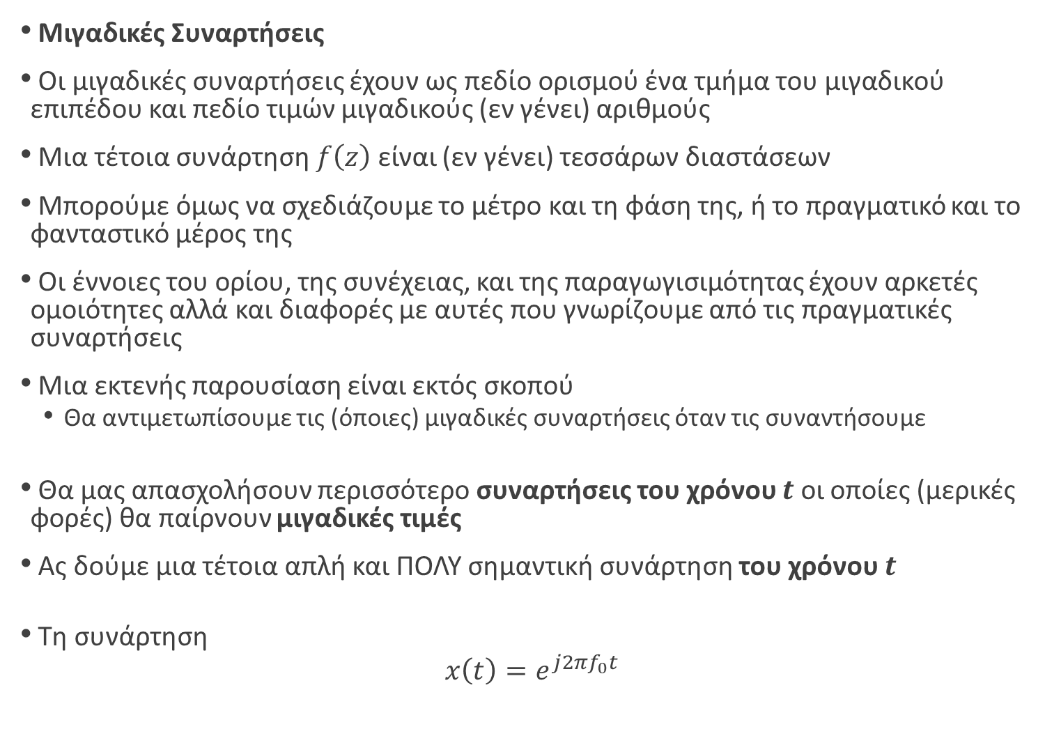
Εφαρμοσμένα Μαθηματικά για Μηχανικούς
HY215 - Εφαρμοσμένα Μαθηματικά για Μηχανικούς Πανεπιστήμιο Κρήτης, Τμήμα Επιστήμης Υπολογιστών
Μιγαδικές Συναρτήσεις
Οι μιγαδικές συναρτήσεις έχουν ως πεδίο ορισμού ένα τμήμα του μιγαδικού επιπέδου και πεδίο τιμών μιγαδικούς (εν γένει) αριθμούς
Μια τέτοια συνάρτηση $f\left(z\right)$ είναι (εν γένει) τεσσάρων διαστάσεων
Μπορούμε όμως να σχεδιάζουμε το μέτρο και τη φάση της, ή το πραγματικό και το φανταστικό μέρος της
Οι έννοιες του ορίου, της συνέχειας, και της παραγωγισιμότητας έχουν αρκετές ομοιότητες αλλά και διαφορές με αυτές που γνωρίζουμε από τις πραγματικές συναρτήσεις
Μια εκτενής παρουσίαση είναι εκτός σκοπού
  Θα αντιμετωπίσουμε τις (όποιες) μιγαδικές συναρτήσεις όταν τις συναντήσουμε
Θα μας απασχολήσουν περισσότερο συναρτήσεις του χρόνου $t$ οι οποίες (μερικές φορές) θα παίρνουν μιγαδικές τιμές
Ας δούμε μια τέτοια απλή και ΠΟΛΥ σημαντική συνάρτηση του χρόνου $t$
Τη συνάρτηση
$$x\left(t\right)=e^{j2πf_{0}t}$$

Slide 20
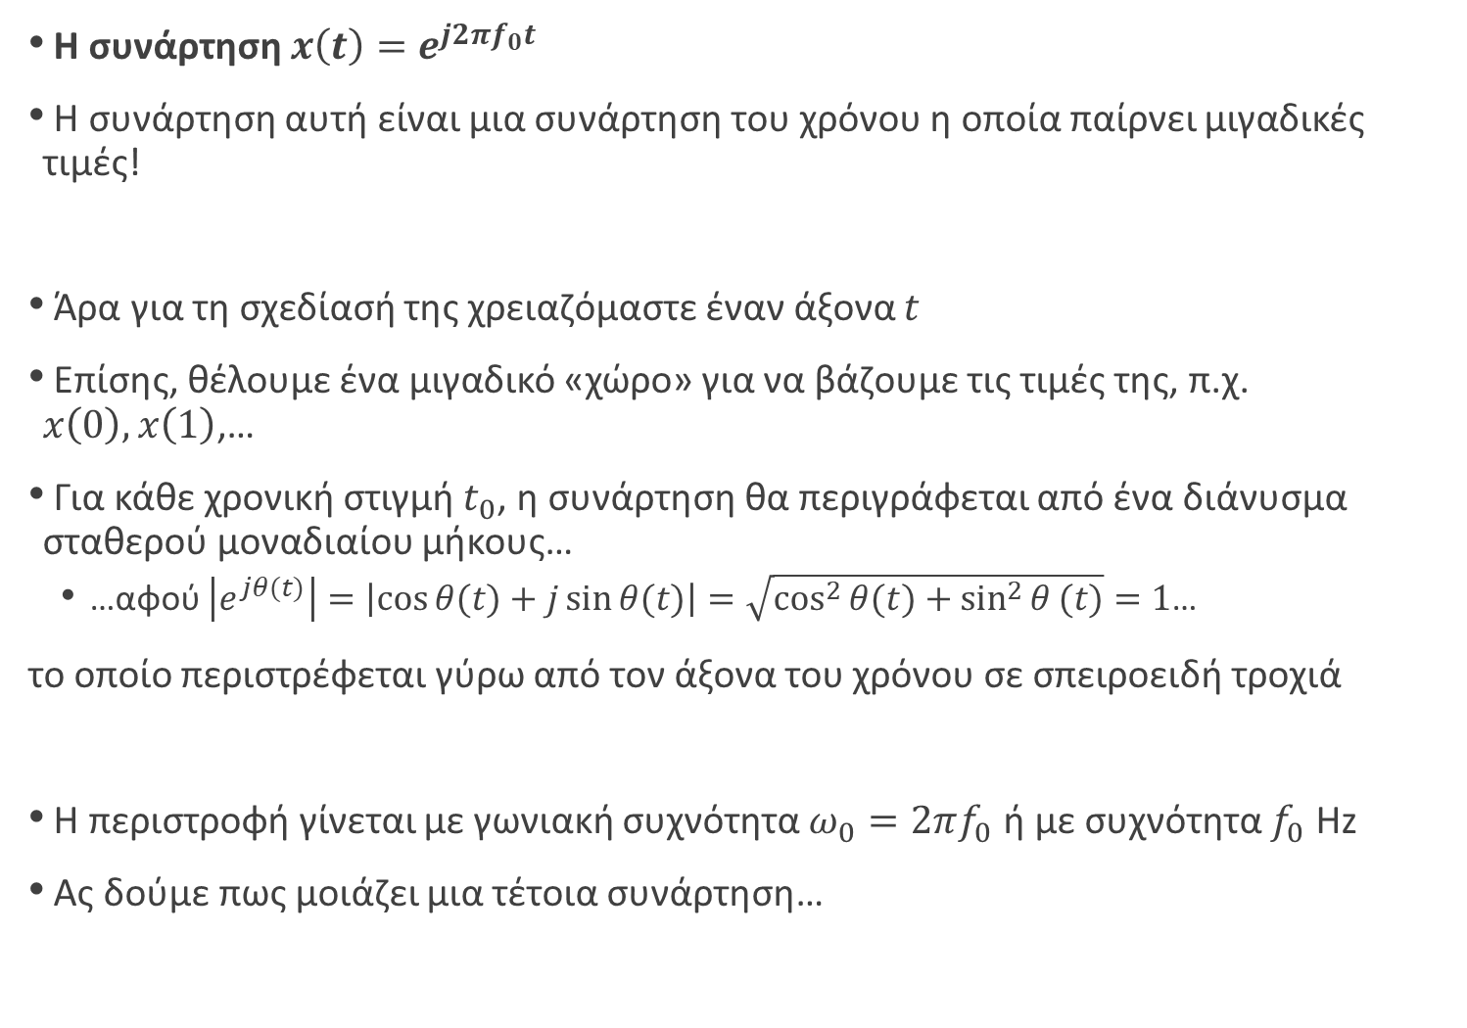
Εφαρμοσμένα Μαθηματικά για Μηχανικούς
HY215 - Εφαρμοσμένα Μαθηματικά για Μηχανικούς Πανεπιστήμιο Κρήτης, Τμήμα Επιστήμης Υπολογιστών
Η συνάρτηση $x\left(t\right)=e^{j2πf_{0}t}$
Η συνάρτηση αυτή είναι μια συνάρτηση του χρόνου η οποία παίρνει μιγαδικές τιμές!
Άρα για τη σχεδίασή της χρειαζόμαστε έναν άξονα $t$
Επίσης, θέλουμε ένα μιγαδικό «χώρο» για να βάζουμε τις τιμές της, π.χ. $x\left(0\right),x\left(1\right)$,…
Για κάθε χρονική στιγμή $t_{0}$, η συνάρτηση θα περιγράφεται από ένα διάνυσμα σταθερού μοναδιαίου μήκους…
  …αφού $\left|e^{jθ(t)}\right|=\left|\cos{θ(t)}+j\sin{θ(t)}\right|=\sqrt{\cos^{2}{θ(t)}+\sin^{2}{θ}(t)}=1$…
το οποίο περιστρέφεται γύρω από τον άξονα του χρόνου σε σπειροειδή τροχιά
Η περιστροφή γίνεται με γωνιακή συχνότητα $ω_{0}=2πf_{0}$ ή με συχνότητα $f_{0}$ Hz
Ας δούμε πως μοιάζει μια τέτοια συνάρτηση…

Slide 21
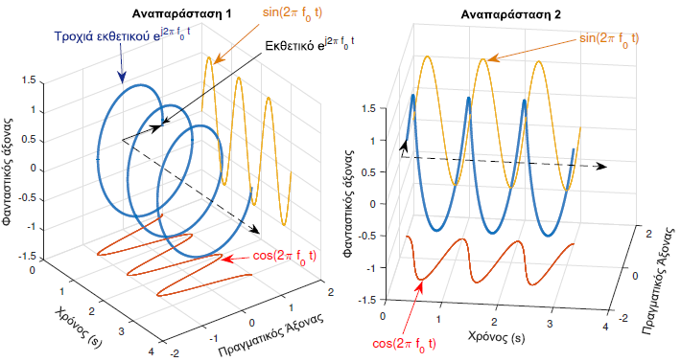

Εφαρμοσμένα Μαθηματικά για Μηχανικούς
HY215 - Εφαρμοσμένα Μαθηματικά για Μηχανικούς Πανεπιστήμιο Κρήτης, Τμήμα Επιστήμης Υπολογιστών
Η συνάρτηση $x\left(t\right)=e^{j2πf_{0}t}$

Slide 22
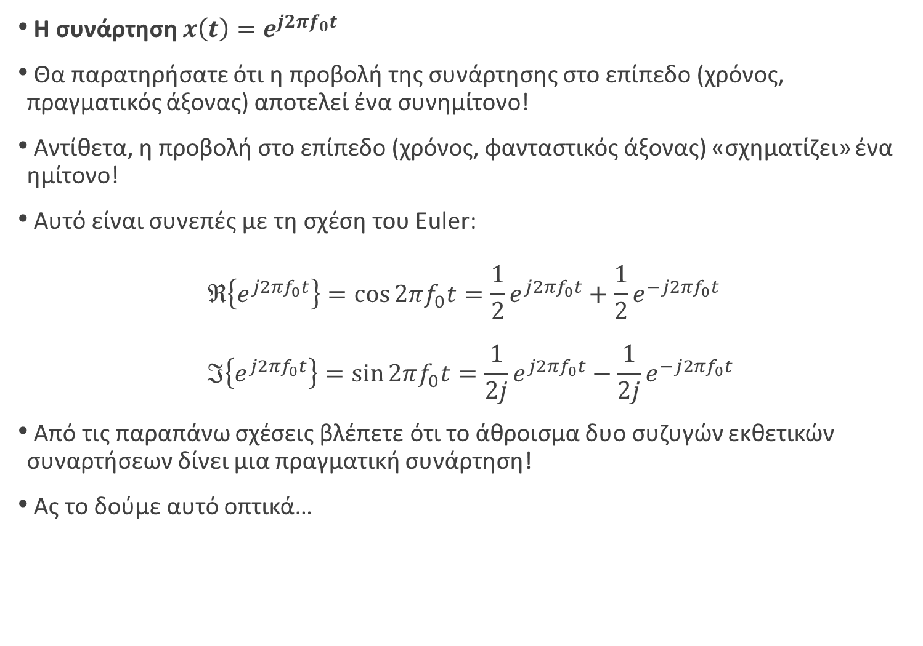
Εφαρμοσμένα Μαθηματικά για Μηχανικούς
HY215 - Εφαρμοσμένα Μαθηματικά για Μηχανικούς Πανεπιστήμιο Κρήτης, Τμήμα Επιστήμης Υπολογιστών
Η συνάρτηση $x\left(t\right)=e^{j2πf_{0}t}$
Θα παρατηρήσατε ότι η προβολή της συνάρτησης στο επίπεδο (χρόνος, πραγματικός άξονας) αποτελεί ένα συνημίτονο!
Αντίθετα, η προβολή στο επίπεδο (χρόνος, φανταστικός άξονας) «σχηματίζει» ένα ημίτονο!
Αυτό είναι συνεπές με τη σχέση του Euler:
$$ℜ\left\{e^{j2πf_{0}t}\right\}=\cos{2πf_{0}t}=\frac{1}{2}e^{j2πf_{0}t}+\frac{1}{2}e^{−j2πf_{0}t} \\ ℑ\left\{e^{j2πf_{0}t}\right\}=\sin{2πf_{0}t}=\frac{1}{2j}e^{j2πf_{0}t}−\frac{1}{2j}e^{−j2πf_{0}t}$$
Από τις παραπάνω σχέσεις βλέπετε ότι το άθροισμα δυο συζυγών εκθετικών συναρτήσεων δίνει μια πραγματική συνάρτηση!
Ας το δούμε αυτό οπτικά…

Slide 23
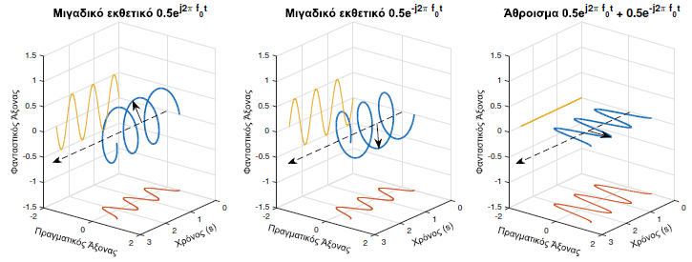
Εφαρμοσμένα Μαθηματικά για Μηχανικούς
HY215 - Εφαρμοσμένα Μαθηματικά για Μηχανικούς Πανεπιστήμιο Κρήτης, Τμήμα Επιστήμης Υπολογιστών
Η συνάρτηση $x\left(t\right)=e^{j2πf_{0}t}$

Slide 24
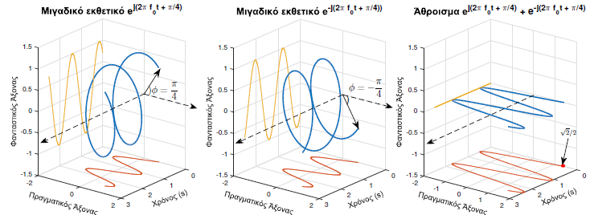

Εφαρμοσμένα Μαθηματικά για Μηχανικούς
HY215 - Εφαρμοσμένα Μαθηματικά για Μηχανικούς Πανεπιστήμιο Κρήτης, Τμήμα Επιστήμης Υπολογιστών
Η συνάρτηση $x\left(t\right)=e^{j(2πf_{0}t+φ)}$

Slide 25
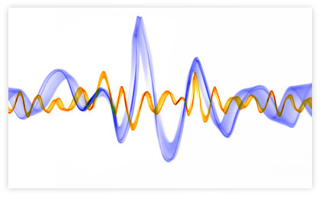
Ψηφιακή Επεξεργασία Σήματος
HY215 - Εφαρμοσμένα Μαθηματικά για Μηχανικούς Πανεπιστήμιο Κρήτης, Τμήμα Επιστήμης Υπολογιστών
ΤΕΛΟΣ ΔΙΑΛΕΞΗΣ

Slide 26
Ε.ΒΑ.
ΑΜ: 4000

